Slide 1
les pronoms démonstratifs
Pour communiquer Page 126-127
Niveau : 5AEP
www.leadingeducation.ma

Slide 2
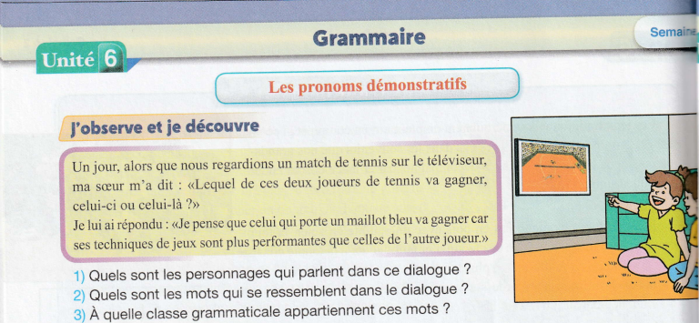

Slide 3
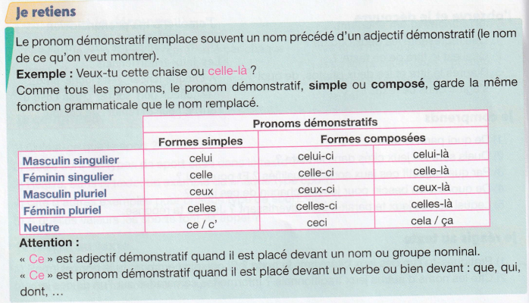

Slide 4
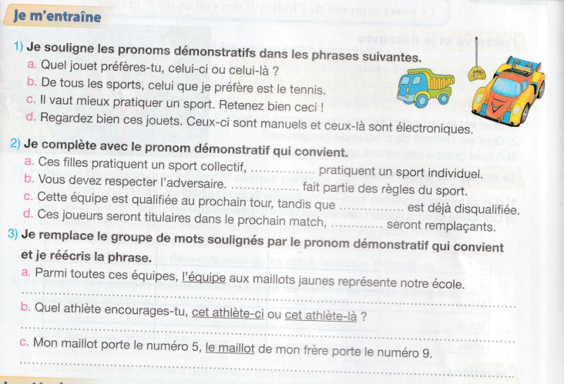
Celles-la
ceci
celle-là
Ceux-ci
Parmi toutes ces équipes, celle aux maillots jaunes représente notre équipe.
Quel athlète encourages-tu, celui-ci ou celui-là?
Mon maillot porte le numéro 5, celui de mon frère porte le numéro 9.

Slide 5
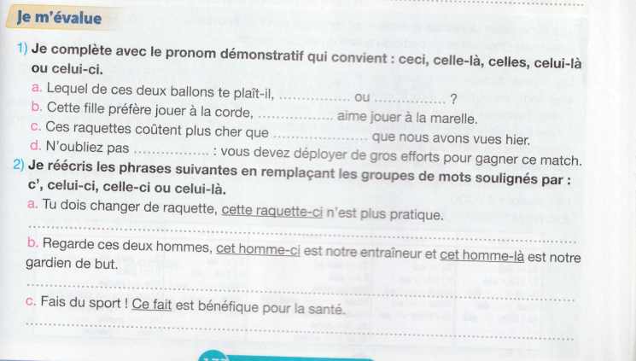
celui-ci
Celui-là
celle-là
celles
ceci
Tu dois changer de raquette, cetle-ci n’est plus pratique.
Regarde ces deux hommes, celui-ci est notre entraineur et celui-là est notre gardien de but.
Fais du sport!, c’est bénéfique pour la santé.

